Slide 1

INFORMACJA
Z PRACY PREZYDENT
MIASTA GLIWICE
za okres od 24 kwietnia do 21 maja 2026 r.

Slide 2



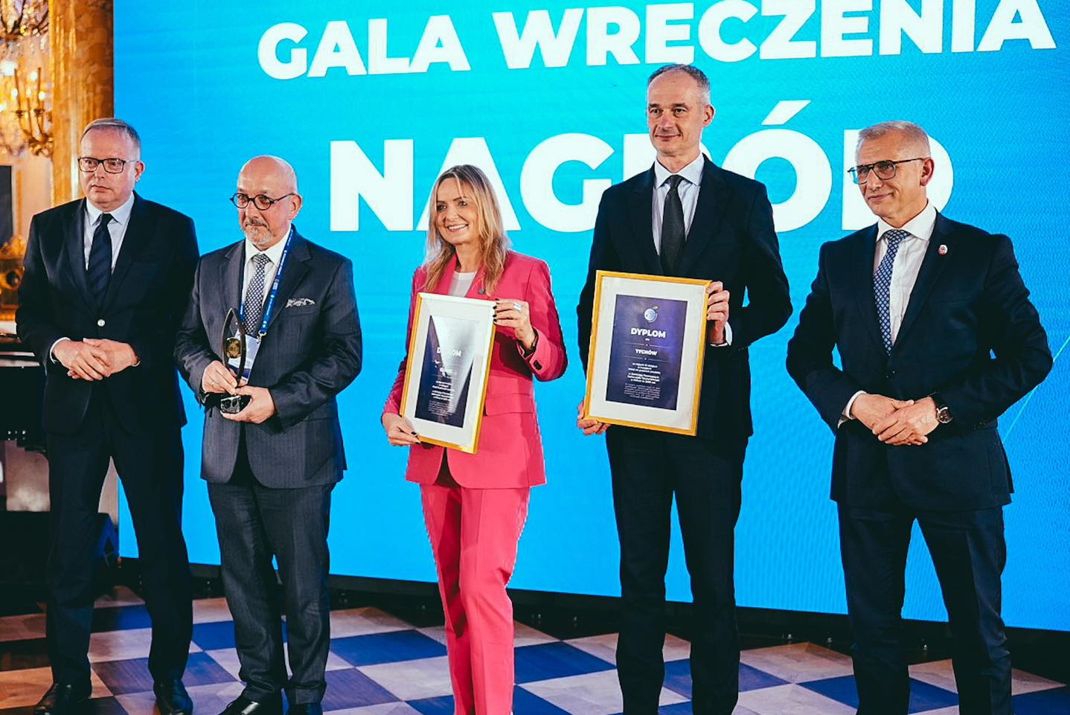
Budżet na podium
W Rankingu Finansowym Samorządu Terytorialnego za 2025 rok Gliwice zajęły
2. miejsce w Polsce w kategorii miast na prawach powiatu.
Ranking uznawany jest za jedno
z najważniejszych opracowań dotyczących kondycji finansowej polskich samorządów.
Jest kompleksowy, apolityczny i obiektywny. Porównuje wyniki z roku 2025 roku w stosunku do tych osiągniętych w roku 2024.
Zestawienie przygotowywane jest od 2017 roku przez Fundację Instytut Studiów Wschodnich – organizatora Forum Ekonomicznego i Europejskiego Kongresu Samorządów – we współpracy z Uniwersytetem Ekonomicznym we Wrocławiu oraz Krajową Radą Regionalnych Izb Obrachunkowych.
Fot. Mosquidron

Slide 3

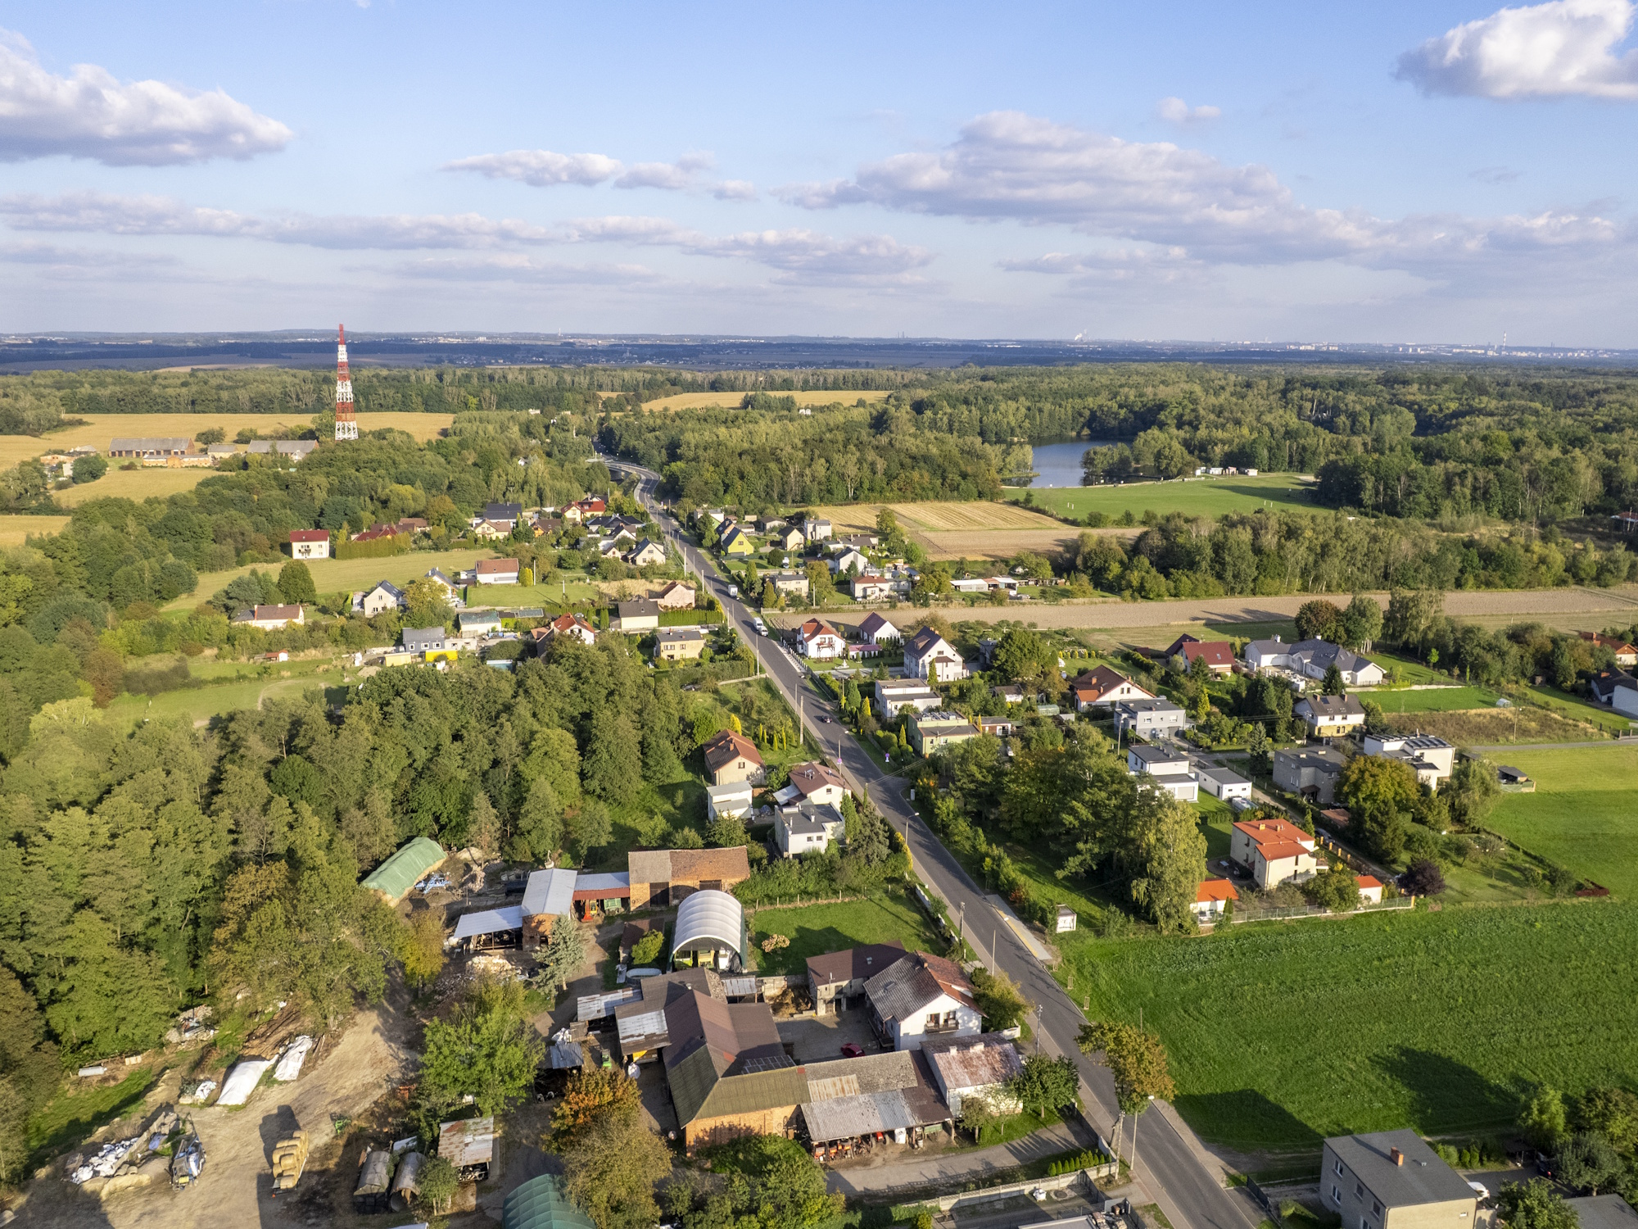
SKO uchyliło decyzję
Złożone przeze mnie w marcu odwołanie przyniosło efekt - Samorządowe Kolegium Odwoławcze w Katowicach uchyliło w całości decyzję środowiskową Prezydenta Miasta Knurów dla planowanej budowy zakładu produkcji paliwa RDF przy ul. Jagodowej w Gliwicach.
Sprawa wraca do Knurowa do ponownego rozpatrzenia z uwzględnieniem zgłoszonych zastrzeżeń.
Planowana inwestycja dotyczyła zakładu produkującego paliwo alternatywne RDF, spalanego np. w cementowniach lub ciepłowniach.
Uchylenie decyzji nie kończy sprawy, ale daje czas na jej ponowne, dokładniejsze przeanalizowanie.
Fot. F. Zobawa/UM Gliwice

Slide 4

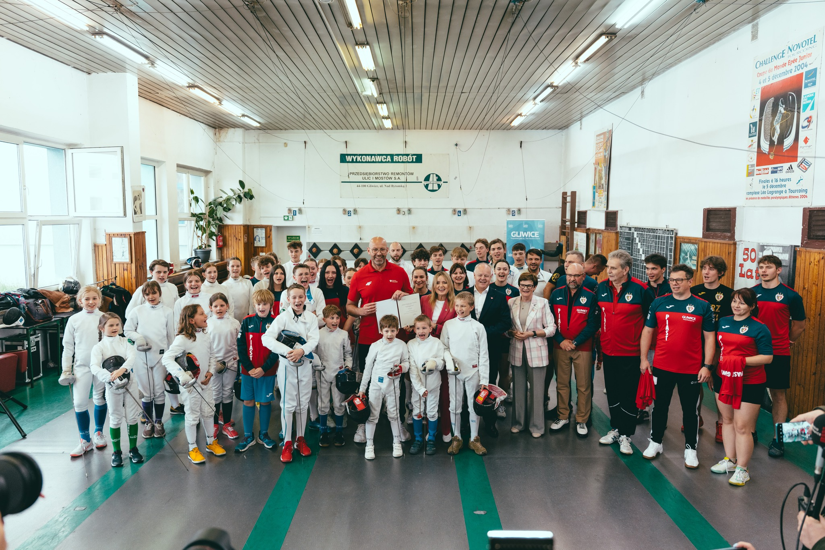
Mamy to!
Miasto Gliwice pozyskało 3 239 100 zł dofinansowania ze środków Funduszu Rozwoju Kultury Fizycznej na rozbudowę sali szermierczej przy
ul. Warszawskiej 35a.
Tę świetną wiadomość dla gliwickiej szpady przekazał osobiście minister sportu i turystyki - Jakub Rutnicki.
Nowoczesny obiekt treningowy to odpowiedź na potrzeby gliwickiego środowiska szermierczego, którego wychowankowie od lat z sukcesami reprezentują Gliwice na krajowych
i międzynarodowych planszach.
Fot. Mosquidron

Slide 5

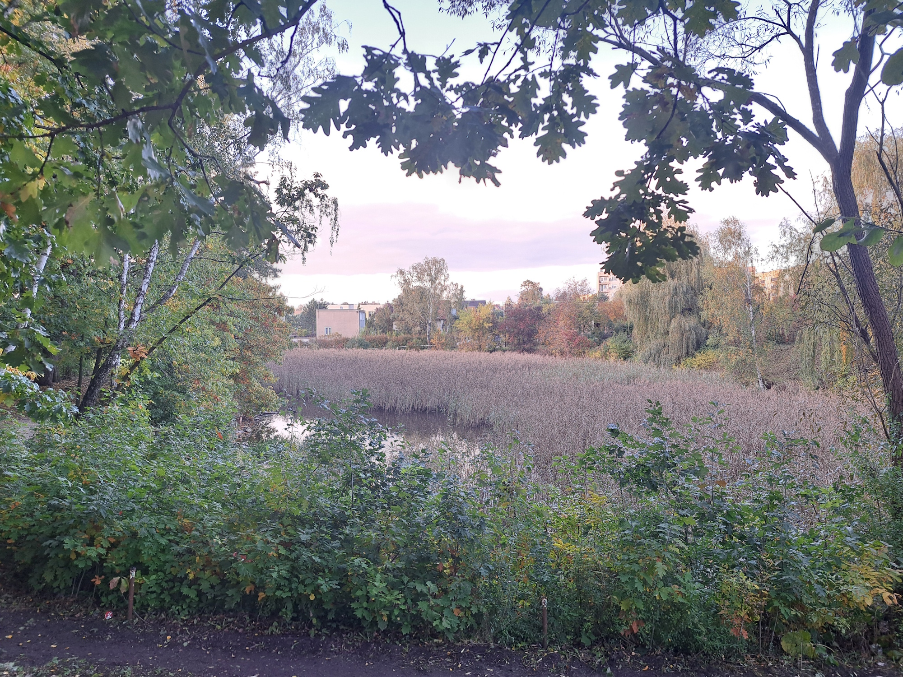
Szuwarek w nowej szacie
Do 26 maja można składać oferty w przetargu na budowę boiska wielofunkcyjnego (zlokalizowanego obok stawu Szuwarek), umożliwiającego grę w piłkę nożną, ręczną
i koszykówkę, a także stworzenie siłowni zewnętrznej i strefy street workout.
To kontynuacja działań zapoczątkowanych wiele lat temu, które docelowo odmienią zarówno staw Szuwarek, jak i jego otoczenie.
Uzupełnieniem przestrzeni będzie strefa rekreacji biernej – m.in. z nowymi nasadzeniami drzew, leżakami, ławkami, łąką kwietną oraz krzewami. Będą też stojaki rowerowe i modułowe ścianki wspinaczkowe.
Po zakończeniu modernizacji boisk, w kolejnym etapie prace obejmą teren bezpośrednio wokół stawu.
Fot. UM Gliwice

Slide 6
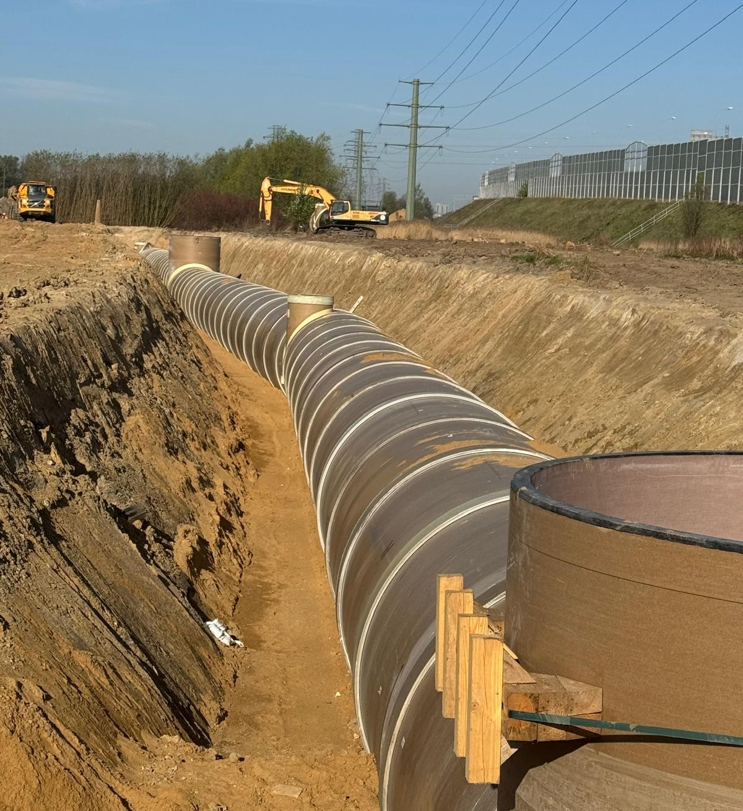

Mamy 294 mln zł
Realizujemy jeden z największych w regionie programów inwestycji związanych z ochroną przeciwpowodziową i adaptacją do zmian klimatu. W ramach projektów FEnIKS 1
i przygotowywanego FEnIKS 2 przeznaczymy na rozwój systemów retencji i odwodnienia ponad 294 mln zł, z czego przeszło 185 mln zł pochodzi z dofinansowania Unii Europejskiej.
FEnIKS 2 to kontynuacja działań o jeszcze większej skali – projekt o wartości blisko 185 mln zł, współfinansowany jest kwotą ponad 116,5 mln zł z Funduszu Spójności UE.
Umowa na dofinansowanie projektu FEnIKS 2 zostanie podpisana w czerwcu. Roboty rozpoczną się bezpośrednio po zakończeniu procedur przetargowych i podpisaniu umów
z wykonawcami.
Fot. UM Gliwice

Slide 7
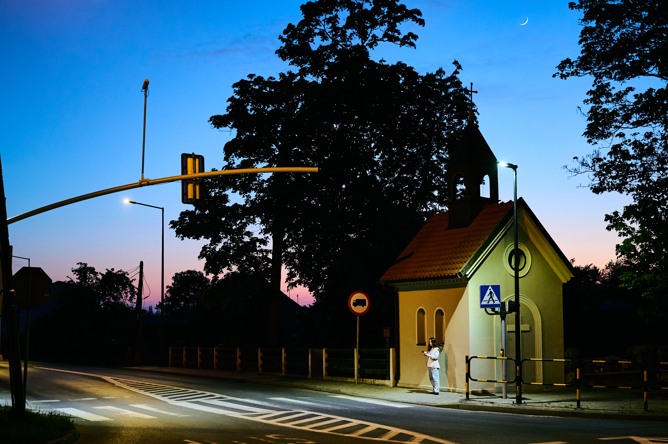
Jaśniej, bezpieczniej
Zakończyliśmy "Budowę oświetlenia na ul. Nad Łąkami". W ramach inwestycji powstało oświetlenie uliczne, doświetlono też przejście dla pieszych przy ul. Toszeckiej.
Latarnia solarno-wiatrowa (hybryda) pojawiła się z kolei na
ul. Kochanowskiego przy przejściu dla pieszych w rejonie sklepu Netto.
Na ul. Reymonta - w rejonie
ul. Cmentarnej - zaprojektowano
i wybudowano natomiast oświetlenie dwóch przejść dla pieszych oraz strefy pomiędzy tymi przejściami.
Fot. M. Buksa/UM Gliwice
Notes:
Realizacja przedsięwzięcia została podzielona na dwa etapy. Drugi etap inwestycji obejmie rewitalizację stawu Szuwarek oraz terenu wokół niego. W pierwotnym założeniu została zaplanowana regulacja i umocnienie jego brzegów, które mają zostać otoczone ciągiem pieszym z nawierzchni z lanego betonu, umożliwiającym komfortowe spacery wokół zbiornika. Zaplanowane są trzy pomosty widokowe oraz trawiasta plaża z leżakami, jako idealne miejsce do relaksu w ciepłe dni. Brzegi stawu mają zostać obsadzone roślinnością przybrzeżną, która zatrzymuje zanieczyszczenia i wspiera lokalną bioróżnorodność. Od strony ul. Makuszyńskiego, zaplanowano ławki, łąkę kwietną, huśtawki i niewielki placyk z choinką, która w okresie świątecznym będzie cieszyć oko mieszkańców swoimi ozdobami. Pojawi się też 6 miejsc postojowych dla odwiedzających. Skarpy od strony zabudowy szeregowej przy ul. Kownackiej zostaną obsadzone krzewami w naturalnych formach – gatunkami kwitnącymi, które stanowią pożytek dla pszczół oraz owocującymi, będącymi pokarmem dla ptaków. Cały teren zostanie oświetlony latarniami parkowymi oraz oprawami gruntowymi podświetlającymi drzewa, co zapewni bezpieczeństwo i wyjątkowy klimat po zmroku.
Z roku na rok w stawie Szuwarek obserwuje się coraz niższy poziom wody. Jak wykazała przeprowadzona ekspertyza przyrodnicza, w zbiorniku nie występują ryby, co wynika z płytkości wody i niskiego poziomu tlenu.
Z tego powodu w 2026 roku planowana jest realizacja I etapu prac. Równolegle będą trwały działania związane z poziomem warunków hydrologicznych, które mają wskazać czy jest szansa na to, aby w stawie ponownie pojawiła się woda. MZUK planuje zlecić wykonanie ekspertyzy, która pokaże kierunki działania. Po otrzymaniu wniosków z ekspertyzy, możliwe będą dalsze analizy i określenie kierunku tego, jak będzie wyglądał teren wokół stawu – czy zostaniemy przy pierwotnym założeniu, czy wprowadzone będą zmiany w projekcie.
Projekt „Zagospodarowanie terenu wokół stawu Szuwarek” to przykład działań łączących troskę o środowisko naturalne z poprawą jakości życia mieszkańców. Teren wokół stawu stanie się przestrzenią rekreacyjną i edukacyjną, zachęcającą do wypoczynku i aktywności na świeżym powietrzu.
Dokumentacja projektowa powinna być gotowa do końca 2025 roku. Szacunkowy koszt inwestycji będzie znany po uwzględnieniu aktualizacji projektu. W Wieloletniej Prognozie Finansowej zabezpieczonych jest 4 687 000 zł na tę inwestycję z czego część pieniędzy została już wykorzystana przy wstępnych działaniach związanych z inwestycją.

Slide 8
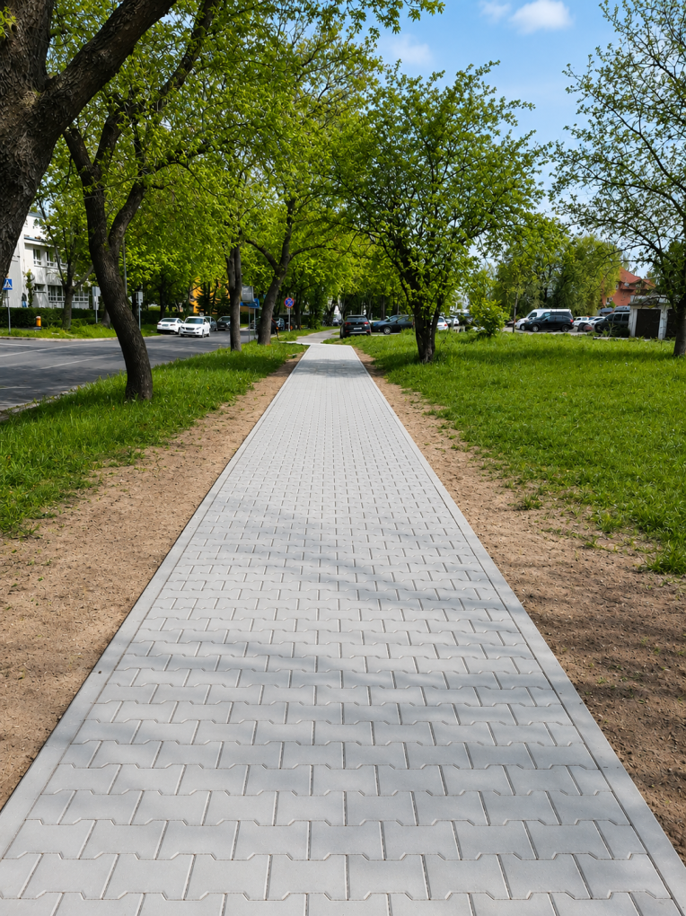
Nowy chodnik
na Sikorniku
Dobiegły końca prace przy budowie brakującego odcinka chodnika przy
ul. Czapli na trasie między ul. Rybitwy
a ul. Cyraneczki.
Nowy chodnik łączy istniejące wcześniej odcinki, tworząc spójne i bezpieczne przejście. Dzięki temu poprawił się komfort poruszania się, szczególnie dzieci, osób starszych i osób z wózkami.
Fot. ZDM

Slide 9
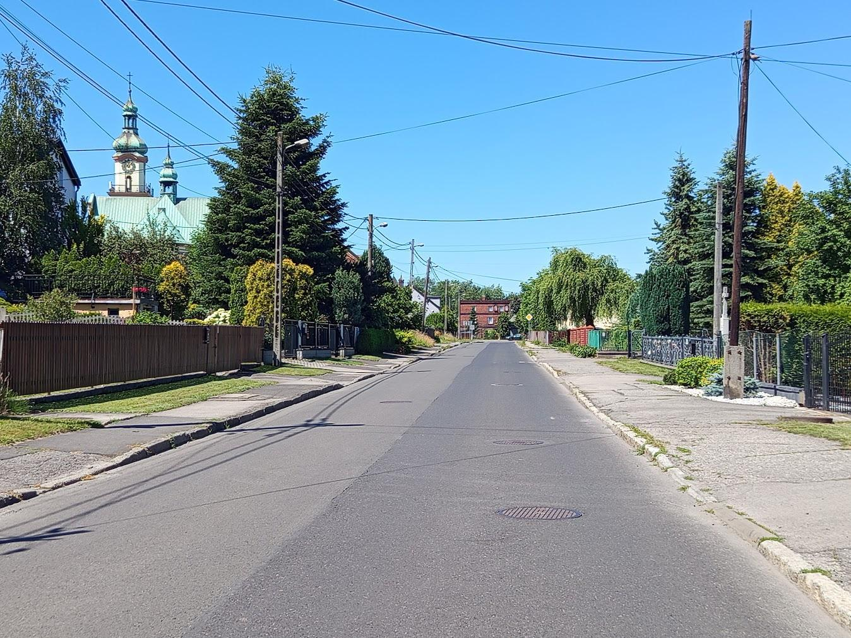
Zmiany na ul. Architektów
Rozpoczęły się prace przy kompleksowej rozbudowie ulicy Architektów.
W ramach prac powstanie nowa jezdnia o szerokości 5,5 metra oraz chodniki. Piesi zyskają dobrze oświetlone przejścia. Na całej długości ulicy zamontowane zostanie energooszczędne oświetlenie LED, które poprawi widoczność po zmroku.
Fot. ZDM
Notes:
Realizacja przedsięwzięcia została podzielona na dwa etapy. Drugi etap inwestycji obejmie rewitalizację stawu Szuwarek oraz terenu wokół niego. W pierwotnym założeniu została zaplanowana regulacja i umocnienie jego brzegów, które mają zostać otoczone ciągiem pieszym z nawierzchni z lanego betonu, umożliwiającym komfortowe spacery wokół zbiornika. Zaplanowane są trzy pomosty widokowe oraz trawiasta plaża z leżakami, jako idealne miejsce do relaksu w ciepłe dni. Brzegi stawu mają zostać obsadzone roślinnością przybrzeżną, która zatrzymuje zanieczyszczenia i wspiera lokalną bioróżnorodność. Od strony ul. Makuszyńskiego, zaplanowano ławki, łąkę kwietną, huśtawki i niewielki placyk z choinką, która w okresie świątecznym będzie cieszyć oko mieszkańców swoimi ozdobami. Pojawi się też 6 miejsc postojowych dla odwiedzających. Skarpy od strony zabudowy szeregowej przy ul. Kownackiej zostaną obsadzone krzewami w naturalnych formach – gatunkami kwitnącymi, które stanowią pożytek dla pszczół oraz owocującymi, będącymi pokarmem dla ptaków. Cały teren zostanie oświetlony latarniami parkowymi oraz oprawami gruntowymi podświetlającymi drzewa, co zapewni bezpieczeństwo i wyjątkowy klimat po zmroku.
Z roku na rok w stawie Szuwarek obserwuje się coraz niższy poziom wody. Jak wykazała przeprowadzona ekspertyza przyrodnicza, w zbiorniku nie występują ryby, co wynika z płytkości wody i niskiego poziomu tlenu.
Z tego powodu w 2026 roku planowana jest realizacja I etapu prac. Równolegle będą trwały działania związane z poziomem warunków hydrologicznych, które mają wskazać czy jest szansa na to, aby w stawie ponownie pojawiła się woda. MZUK planuje zlecić wykonanie ekspertyzy, która pokaże kierunki działania. Po otrzymaniu wniosków z ekspertyzy, możliwe będą dalsze analizy i określenie kierunku tego, jak będzie wyglądał teren wokół stawu – czy zostaniemy przy pierwotnym założeniu, czy wprowadzone będą zmiany w projekcie.
Projekt „Zagospodarowanie terenu wokół stawu Szuwarek” to przykład działań łączących troskę o środowisko naturalne z poprawą jakości życia mieszkańców. Teren wokół stawu stanie się przestrzenią rekreacyjną i edukacyjną, zachęcającą do wypoczynku i aktywności na świeżym powietrzu.
Dokumentacja projektowa powinna być gotowa do końca 2025 roku. Szacunkowy koszt inwestycji będzie znany po uwzględnieniu aktualizacji projektu. W Wieloletniej Prognozie Finansowej zabezpieczonych jest 4 687 000 zł na tę inwestycję z czego część pieniędzy została już wykorzystana przy wstępnych działaniach związanych z inwestycją.

Slide 10
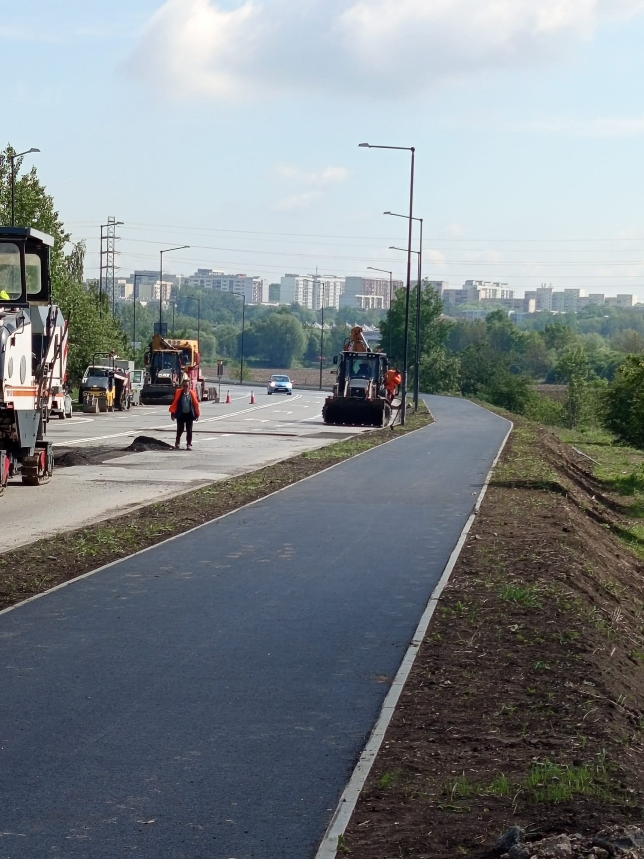
Nie tylko dla rowerzystów
Budowa blisko 1,5-kilometrowej drogi pieszo-rowerowej wzdłuż ul. Edisona wchodzi w decydującą fazę. Nowa trasa połączy ul. Łabędzką z ul. Portową, zapewniając wygodne i bezpieczne połączenie.
Prace zostały podzielone na dwa etapy.
Na pierwszym odcinku roboty są już niemal zakończone – do wykonania pozostały ostatnie elementy, w tym ułożenie warstwy asfaltu oraz uporządkowanie terenu wokół inwestycji. Coraz bliżej finału są również prace na drugim fragmencie trasy, prowadzącym w kierunku ul. Łabędzkiej.
Odcinek trasy wzdłuż ul. Edisona ma zostać przedłużony dalej - przez ul. Łabędzką aż do ul. Andersa.
Fot. ZDM

Slide 11
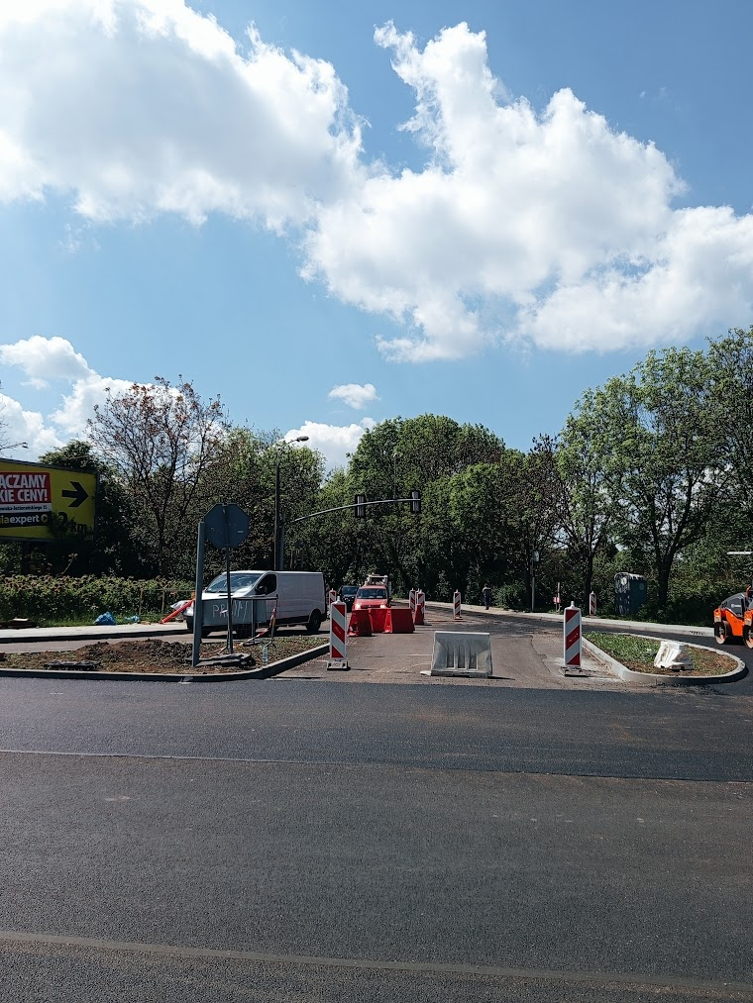
Przebudowa skrzyżowania
Roboty przy przebudowie skrzyżowania ulic Orlickiego i Wyspiańskiego postępują zgodnie z harmonogramem. W terenie widać już wyraźne zmiany - oprócz likwidacji dotychczasowych powierzchni wyłączonych z ruchu pojawiły się wyspy kanalizujące ruch.
Inwestycja obejmuje również kompleksową modernizację infrastruktury rowerowej.
Rowerzyści zyskają możliwość bezpiecznego włączenia się do ruchu
w relacji do i z kierunku ulicy Wyspiańskiego, a także nową jakość przejazdu wzdłuż ulicy Orlickiego.
Fot. ZDM
Notes:
Realizacja przedsięwzięcia została podzielona na dwa etapy. Drugi etap inwestycji obejmie rewitalizację stawu Szuwarek oraz terenu wokół niego. W pierwotnym założeniu została zaplanowana regulacja i umocnienie jego brzegów, które mają zostać otoczone ciągiem pieszym z nawierzchni z lanego betonu, umożliwiającym komfortowe spacery wokół zbiornika. Zaplanowane są trzy pomosty widokowe oraz trawiasta plaża z leżakami, jako idealne miejsce do relaksu w ciepłe dni. Brzegi stawu mają zostać obsadzone roślinnością przybrzeżną, która zatrzymuje zanieczyszczenia i wspiera lokalną bioróżnorodność. Od strony ul. Makuszyńskiego, zaplanowano ławki, łąkę kwietną, huśtawki i niewielki placyk z choinką, która w okresie świątecznym będzie cieszyć oko mieszkańców swoimi ozdobami. Pojawi się też 6 miejsc postojowych dla odwiedzających. Skarpy od strony zabudowy szeregowej przy ul. Kownackiej zostaną obsadzone krzewami w naturalnych formach – gatunkami kwitnącymi, które stanowią pożytek dla pszczół oraz owocującymi, będącymi pokarmem dla ptaków. Cały teren zostanie oświetlony latarniami parkowymi oraz oprawami gruntowymi podświetlającymi drzewa, co zapewni bezpieczeństwo i wyjątkowy klimat po zmroku.
Z roku na rok w stawie Szuwarek obserwuje się coraz niższy poziom wody. Jak wykazała przeprowadzona ekspertyza przyrodnicza, w zbiorniku nie występują ryby, co wynika z płytkości wody i niskiego poziomu tlenu.
Z tego powodu w 2026 roku planowana jest realizacja I etapu prac. Równolegle będą trwały działania związane z poziomem warunków hydrologicznych, które mają wskazać czy jest szansa na to, aby w stawie ponownie pojawiła się woda. MZUK planuje zlecić wykonanie ekspertyzy, która pokaże kierunki działania. Po otrzymaniu wniosków z ekspertyzy, możliwe będą dalsze analizy i określenie kierunku tego, jak będzie wyglądał teren wokół stawu – czy zostaniemy przy pierwotnym założeniu, czy wprowadzone będą zmiany w projekcie.
Projekt „Zagospodarowanie terenu wokół stawu Szuwarek” to przykład działań łączących troskę o środowisko naturalne z poprawą jakości życia mieszkańców. Teren wokół stawu stanie się przestrzenią rekreacyjną i edukacyjną, zachęcającą do wypoczynku i aktywności na świeżym powietrzu.
Dokumentacja projektowa powinna być gotowa do końca 2025 roku. Szacunkowy koszt inwestycji będzie znany po uwzględnieniu aktualizacji projektu. W Wieloletniej Prognozie Finansowej zabezpieczonych jest 4 687 000 zł na tę inwestycję z czego część pieniędzy została już wykorzystana przy wstępnych działaniach związanych z inwestycją.

Slide 12
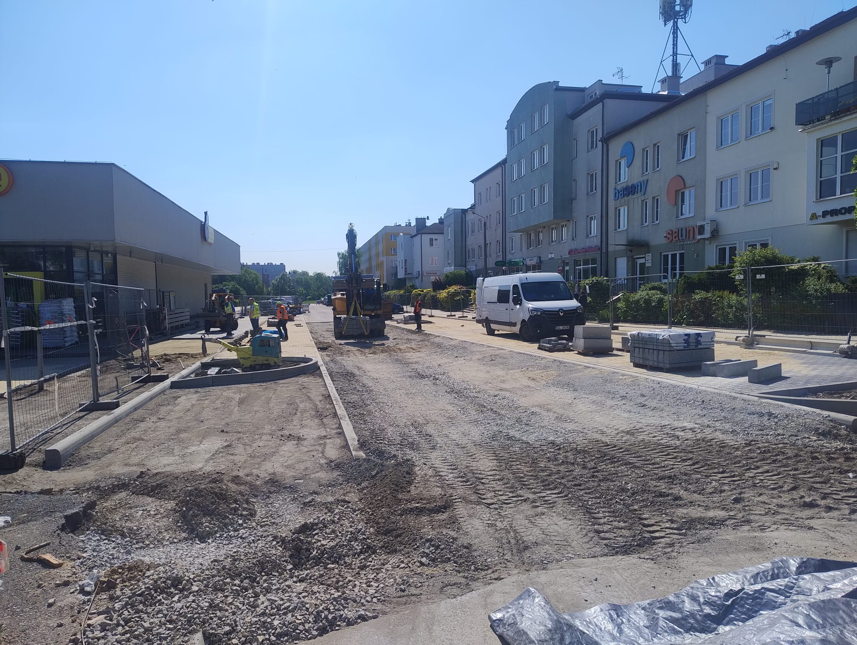
Remonty gliwickich ulic
Do finału zmierzają roboty drogowe realizowane na ul. Rubinowej.
Wymieniana jest tam nawierzchnia jezdni, zatok postojowych oraz chodników. Inwestycja obejmuje odcinek od skrzyżowania z ul. Sadową do ul. Szafirowej. W ramach zadania porządkowana jest także infrastruktura towarzysząca, poprawiona zostanie również estetyka całego odcinka ulicy.
Wkrótce powinny zakończyć się też prace na ul. Knurowskiej – na odcinku
od ul. Żurawinowej do Szparagowej.
Na odcinku o długości ok. 300 m remontowana jest tam nawierzchnia jezdni i chodnika.
Fot. ZDM

Slide 13
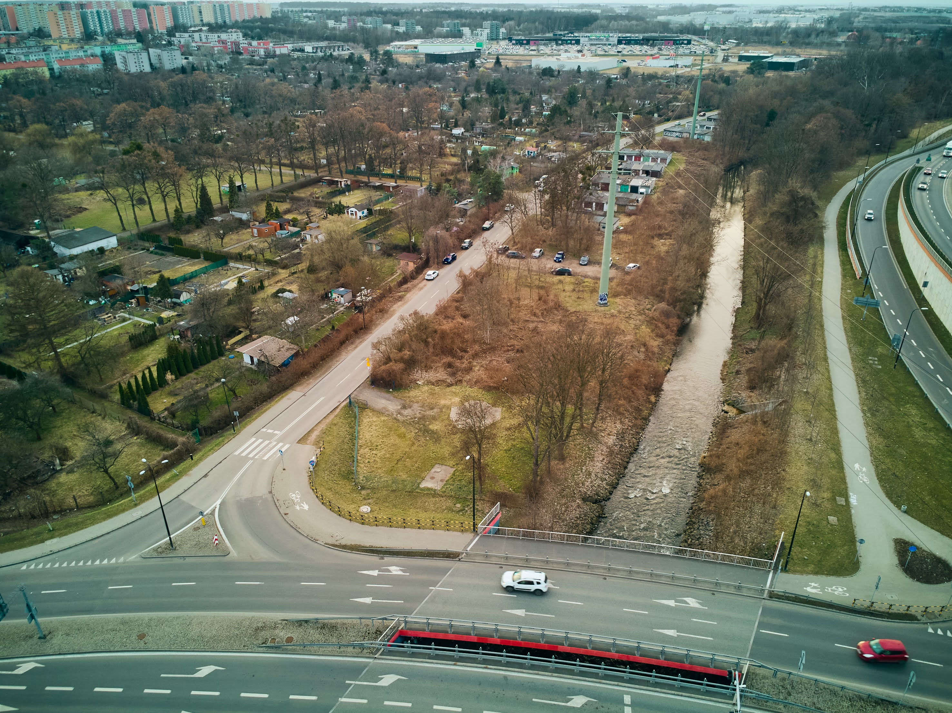
Brzegiem Kłodnicy
Ogłosiliśmy przetarg na realizację zadania „Budowa drogi dla pieszych i rowerów wzdłuż rzeki Kłodnicy od ul. Orlickiego
do ul. Staromiejskiej - ETAP I –
ul. Nadrzeczna”.
Inwestycja swoim zakresem obejmuje m.in. przebudowę i rozbudowę
ul. Nadrzecznej (chodnik i droga dla rowerów), przebudowę zjazdów do garaży, przejazdy do szlaku rowerowego
w kierunku ul. Góry Chełmskiej oraz do centrum handlowego, pętlę indukcyjną
z wyświetlaczem (licznikiem) rowerowym, przebudowę istniejącej infrastruktury podziemnej oraz budowę kanału technologicznego i kanalizacji deszczowej.
Fot. M. Buksa/UM Gliwice
Notes:
Realizacja przedsięwzięcia została podzielona na dwa etapy. Drugi etap inwestycji obejmie rewitalizację stawu Szuwarek oraz terenu wokół niego. W pierwotnym założeniu została zaplanowana regulacja i umocnienie jego brzegów, które mają zostać otoczone ciągiem pieszym z nawierzchni z lanego betonu, umożliwiającym komfortowe spacery wokół zbiornika. Zaplanowane są trzy pomosty widokowe oraz trawiasta plaża z leżakami, jako idealne miejsce do relaksu w ciepłe dni. Brzegi stawu mają zostać obsadzone roślinnością przybrzeżną, która zatrzymuje zanieczyszczenia i wspiera lokalną bioróżnorodność. Od strony ul. Makuszyńskiego, zaplanowano ławki, łąkę kwietną, huśtawki i niewielki placyk z choinką, która w okresie świątecznym będzie cieszyć oko mieszkańców swoimi ozdobami. Pojawi się też 6 miejsc postojowych dla odwiedzających. Skarpy od strony zabudowy szeregowej przy ul. Kownackiej zostaną obsadzone krzewami w naturalnych formach – gatunkami kwitnącymi, które stanowią pożytek dla pszczół oraz owocującymi, będącymi pokarmem dla ptaków. Cały teren zostanie oświetlony latarniami parkowymi oraz oprawami gruntowymi podświetlającymi drzewa, co zapewni bezpieczeństwo i wyjątkowy klimat po zmroku.
Z roku na rok w stawie Szuwarek obserwuje się coraz niższy poziom wody. Jak wykazała przeprowadzona ekspertyza przyrodnicza, w zbiorniku nie występują ryby, co wynika z płytkości wody i niskiego poziomu tlenu.
Z tego powodu w 2026 roku planowana jest realizacja I etapu prac. Równolegle będą trwały działania związane z poziomem warunków hydrologicznych, które mają wskazać czy jest szansa na to, aby w stawie ponownie pojawiła się woda. MZUK planuje zlecić wykonanie ekspertyzy, która pokaże kierunki działania. Po otrzymaniu wniosków z ekspertyzy, możliwe będą dalsze analizy i określenie kierunku tego, jak będzie wyglądał teren wokół stawu – czy zostaniemy przy pierwotnym założeniu, czy wprowadzone będą zmiany w projekcie.
Projekt „Zagospodarowanie terenu wokół stawu Szuwarek” to przykład działań łączących troskę o środowisko naturalne z poprawą jakości życia mieszkańców. Teren wokół stawu stanie się przestrzenią rekreacyjną i edukacyjną, zachęcającą do wypoczynku i aktywności na świeżym powietrzu.
Dokumentacja projektowa powinna być gotowa do końca 2025 roku. Szacunkowy koszt inwestycji będzie znany po uwzględnieniu aktualizacji projektu. W Wieloletniej Prognozie Finansowej zabezpieczonych jest 4 687 000 zł na tę inwestycję z czego część pieniędzy została już wykorzystana przy wstępnych działaniach związanych z inwestycją.

Slide 14

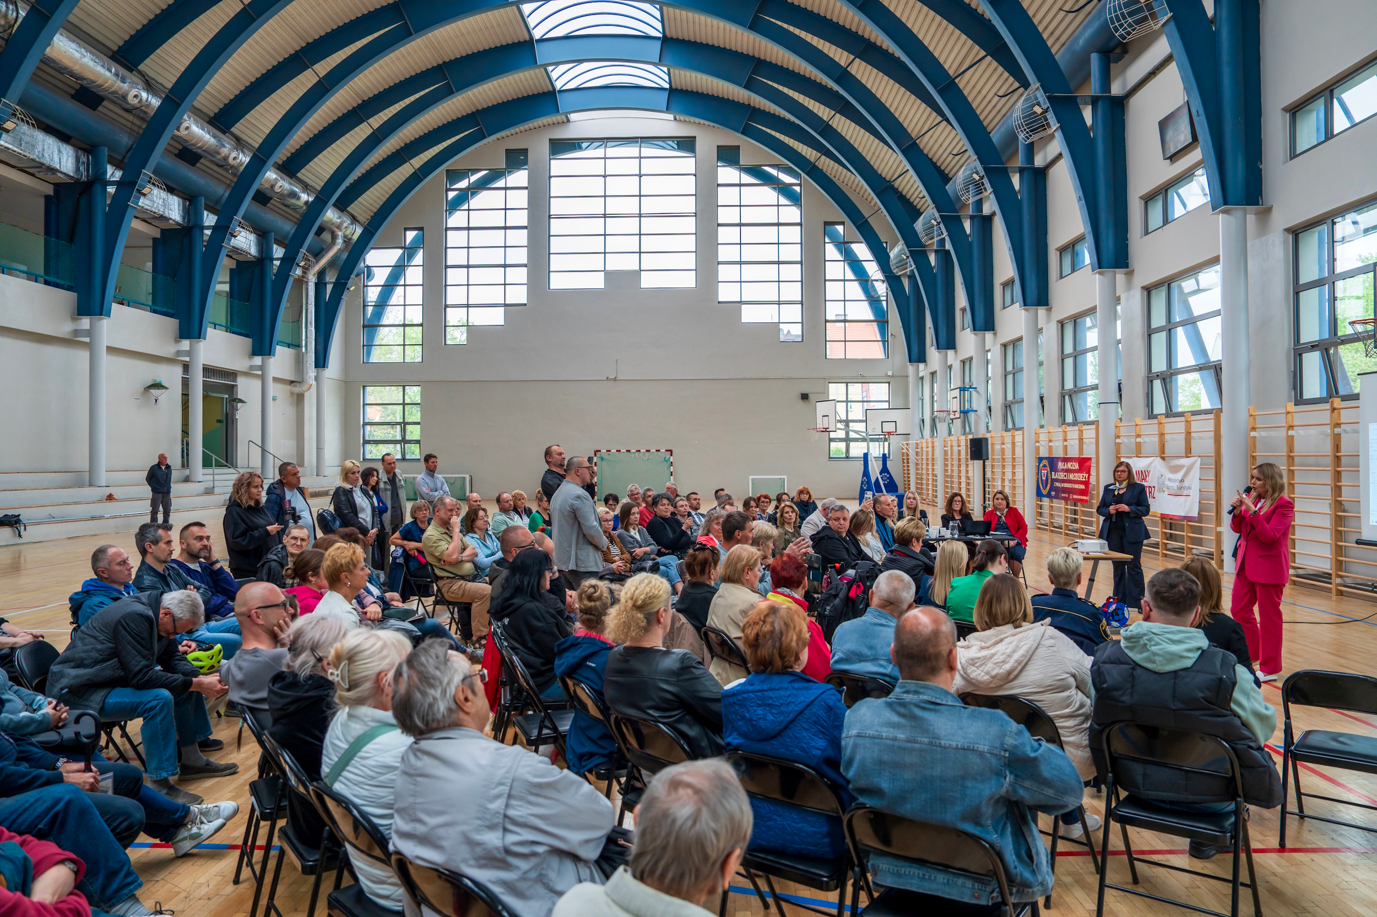
Rozmawiamy z mieszkańcami
Za nami kolejne rozmowy
z mieszkańcami – tym razem
z dzielnicy Wojska Polskiego.
Już jutro, 22 maja, spotkam się
z Gliwiczanami z dzielnicy Wójtowa Wieś, a 12 czerwca – Zatorza.
Na 19 czerwca zaplanowane jest spotkanie w Żernikach.
Fot. G. Ożga/ UM w Gliwicach

Slide 15
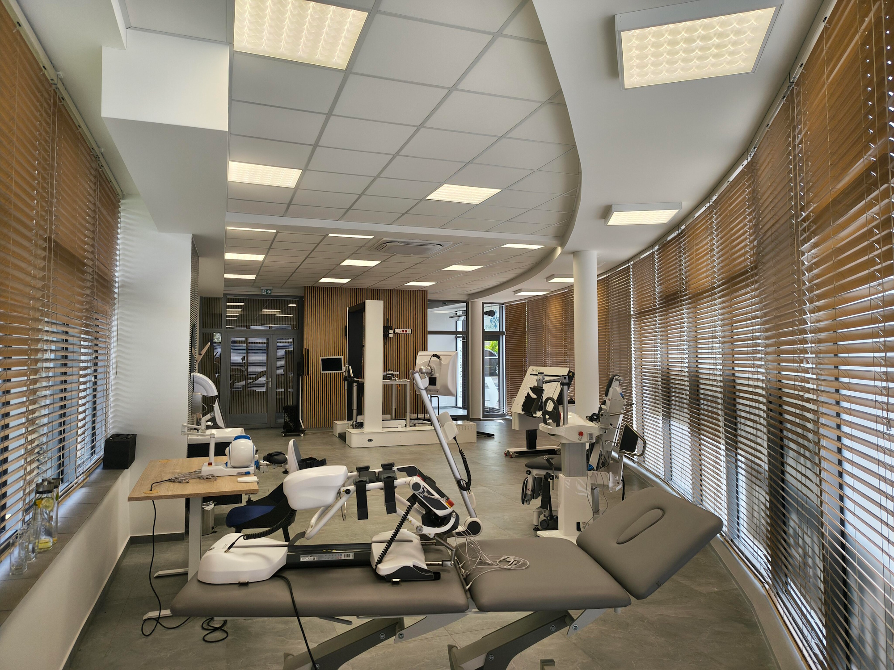
Medyczne technologie
W Gliwicach uruchomiono MedSilesia Innovation Showroom.
Showroom będzie działał w kilku obszarach jednocześnie - jako przestrzeń demonstracyjna, miejsce testów użytkowych, platforma współpracy badawczo-rozwojowej
i centrum edukacyjne.
Nowe miejsce powstało w siedzibie Górnośląskiego Akceleratora Przedsiębiorczości Rynkowej przy
ul. Wincentego Pola 16.
Fot. GAPR

Slide 16
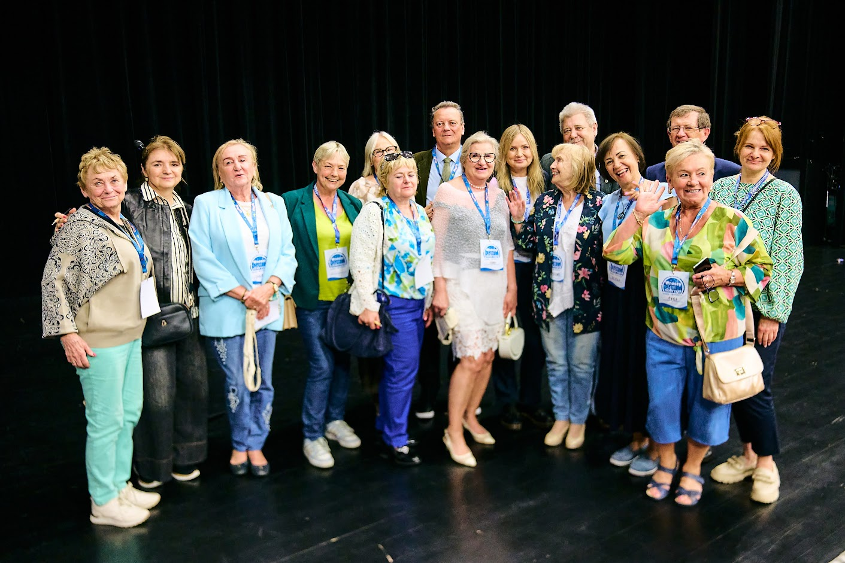
Niosą dobro
Pierwsza edycja Gliwickiego Dnia Społecznika była świętem wszystkich tych, którzy aktywnie działają na rzecz innych – w ramach wolontariatu, w organizacjach pozarządowych, radach dzielnic
i lokalnych inicjatywach.
Spotkanie zastąpi Forum Lokalnych Liderów Społecznych, zmieniając jego oficjalną formułę w przestrzeń dialogu, wymiany doświadczeń i budowania relacji.
Był to także moment, by docenić codzienną, często niewidoczną pracę mieszkańców, którzy biorą odpowiedzialność za swoje otoczenie.
Fot. M. Buksa/GODS

Slide 17
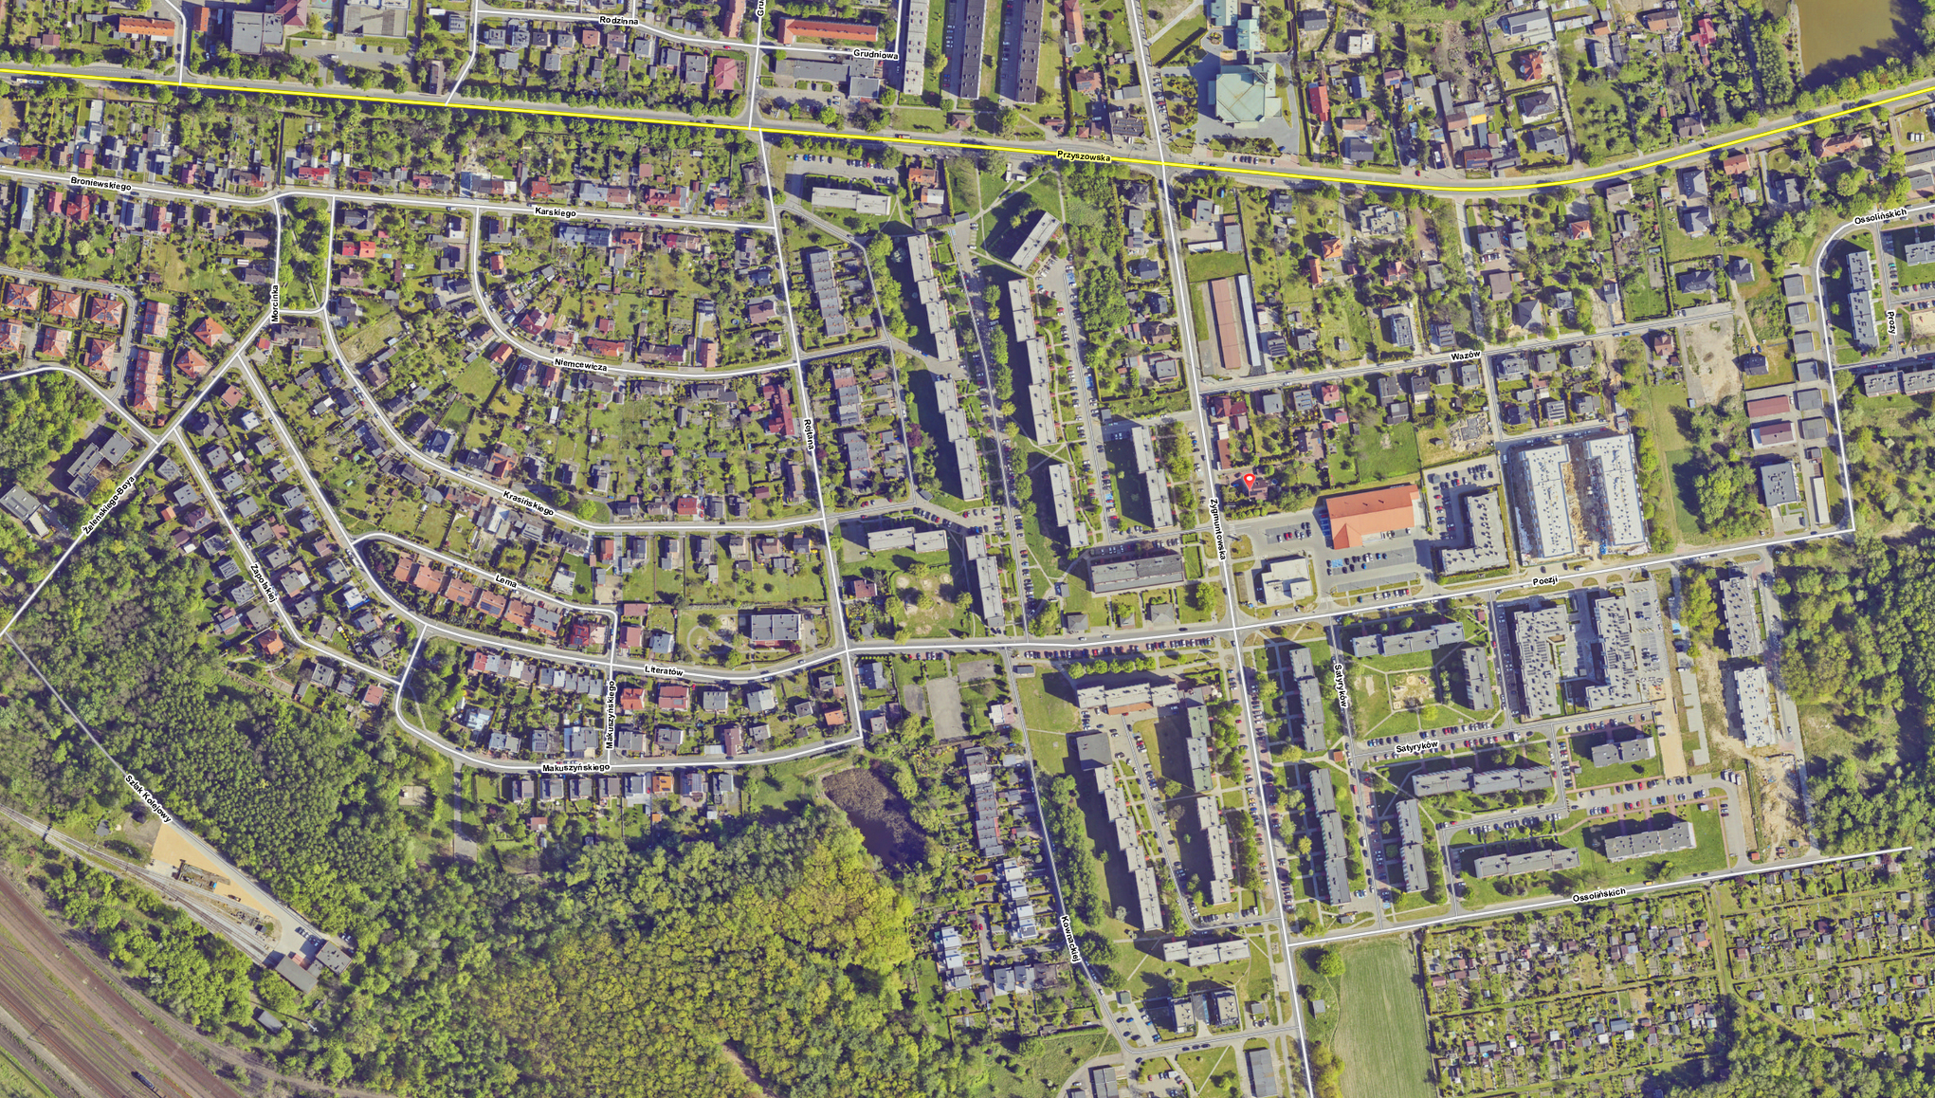

Dyskusja publiczna – mpzp
Do 15 maja do publicznego wglądu był wyłożony projekt miejscowego planu zagospodarowania przestrzennego miasta Gliwice dla obszaru obejmującego część dzielnicy Łabędy, położoną na południe od ul. Przyszowskiej, wraz z prognozą oddziaływania na środowisko.
Uwagi dotyczące projektu tego projektu planu miejscowego można składać do 29 maja.
Fot. fragment ortofotomapy z portalu MSIP

Slide 18
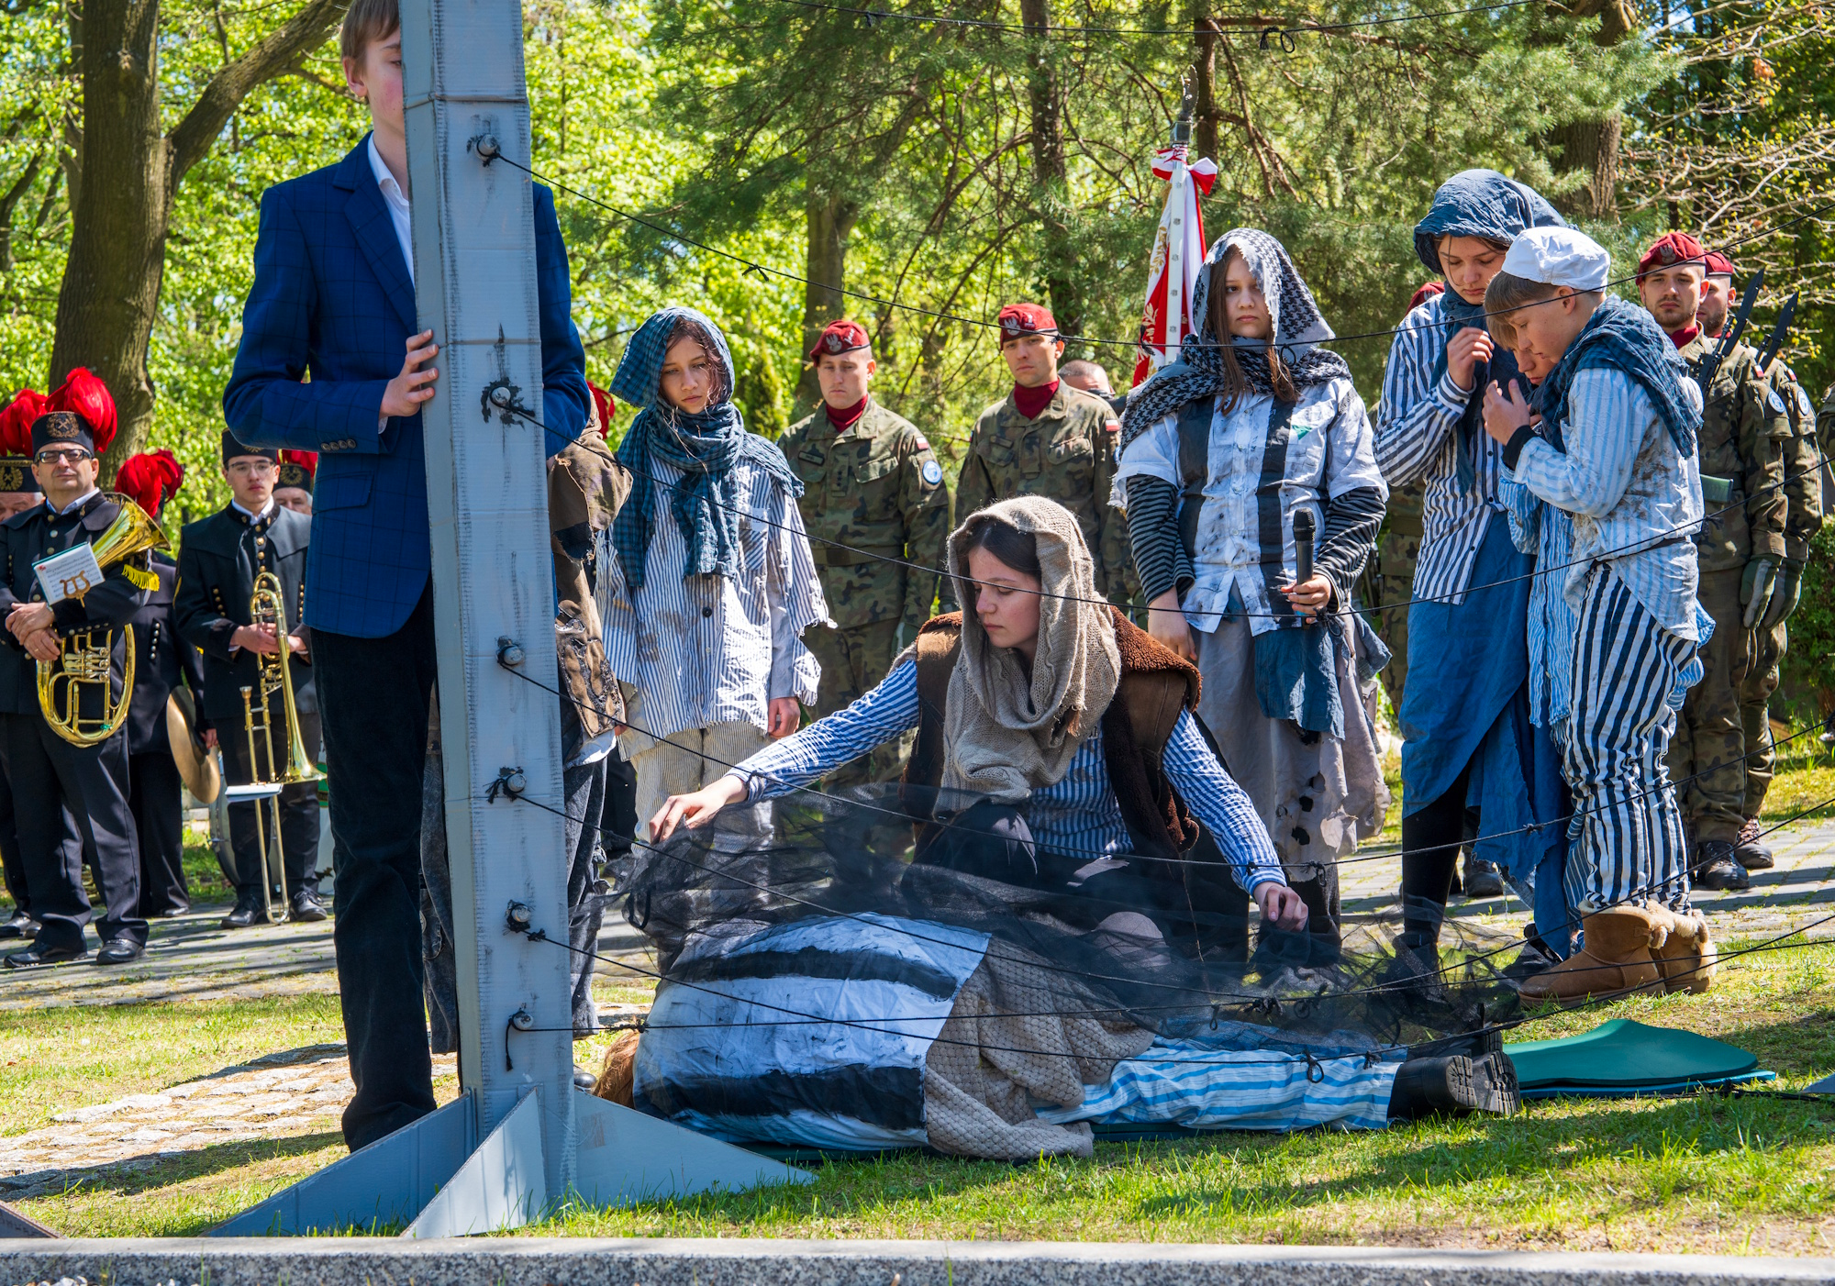

Pamięć, która łączy
pokolenia
Uczniowie, kombatanci, przedstawiciele samorządu
i mieszkańcy Gliwic uczcili pamięć ofiar Marszu Śmierci z KL Auschwitz-Birkenau podczas corocznego Spotkania Pokoleń na Cmentarzu Centralnym.
Fot. G. Ożga/UM Gliwice

Slide 19
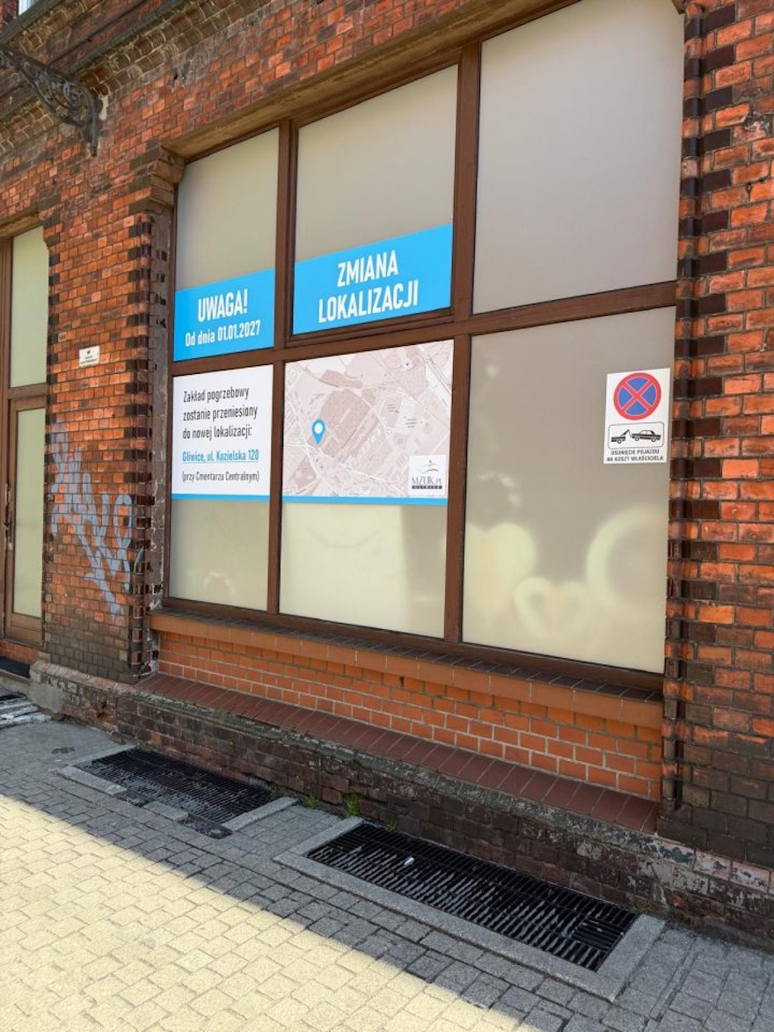
Zmiana lokalizacji
Podjęłam decyzję o przeniesieniu Zakładu Pogrzebowego MZUK
z ul. Raciborskiej na ul. Kozielską.
Miejski Zarząd Usług Komunalnych rozpoczął już kampanię informacyjną.
Od 1 stycznia 2027 roku wszystkie sprawy związane z organizacją ceremonii pogrzebowych będą obsługiwane w nowej lokalizacji,
w sąsiedztwie Cmentarza Centralnego.
Fot. MZUK

Slide 20

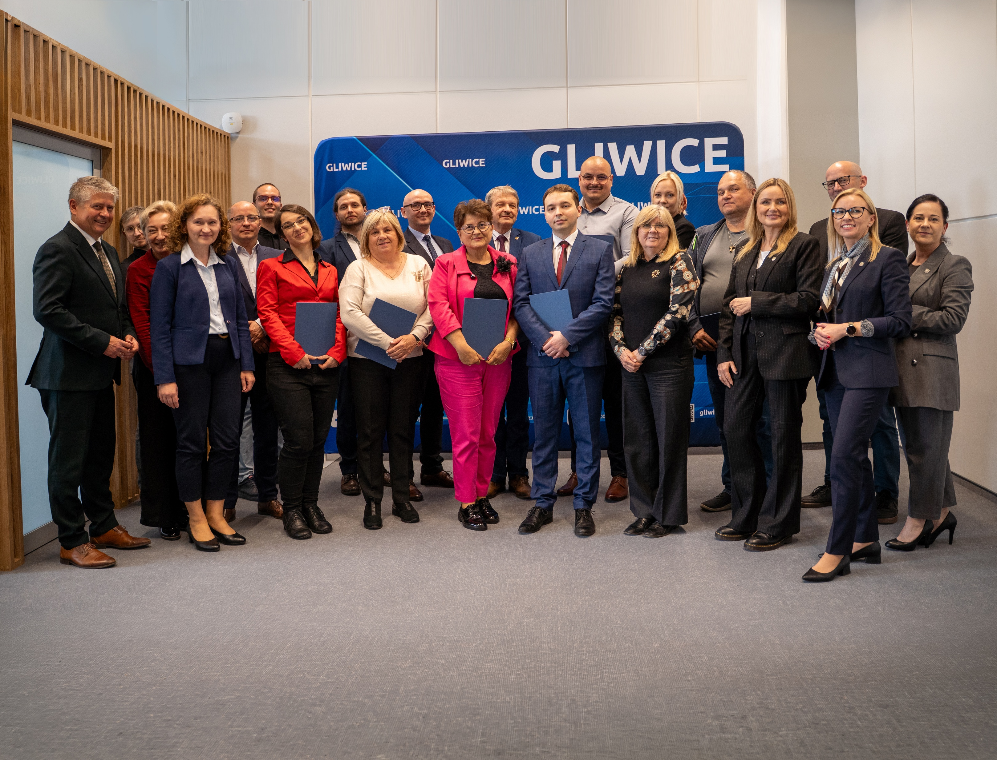
Nowa Rada Dzielnicy
Dobra wiadomość dla kolejnej gliwickiej dzielnicy. Mieszkańcy osiedla Kopernik wybrali swoich 15 przedstawicieli do Rady.
Nowym członkom tego gremium wręczyliśmy już zaświadczenia o wyborze – tym samym Rada rozpoczęła swoją kadencję.
Fot. UM Gliwice

Slide 21
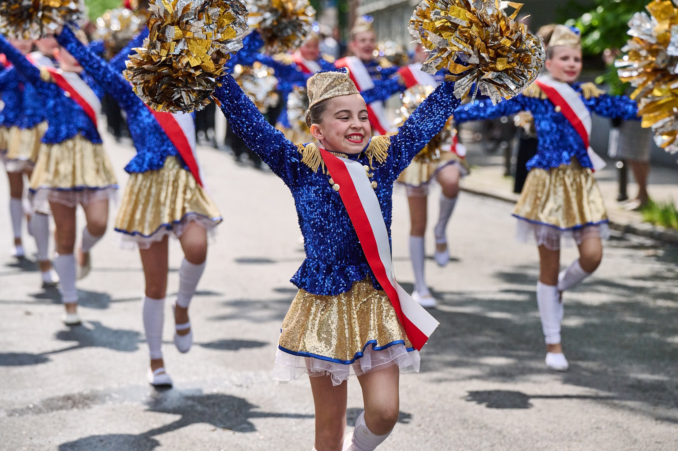
Majówka w Gliwicach
Wspólnie z mieszkańcami świętowaliśmy obchody 235. rocznicy uchwalenia przez Sejm Wielki Konstytucji 3 Maja.
Program gliwickiej majówki wypełniły również atrakcje kulturalne i rodzinne.
Fot. M. Buksa/ UM Gliwice

Slide 22
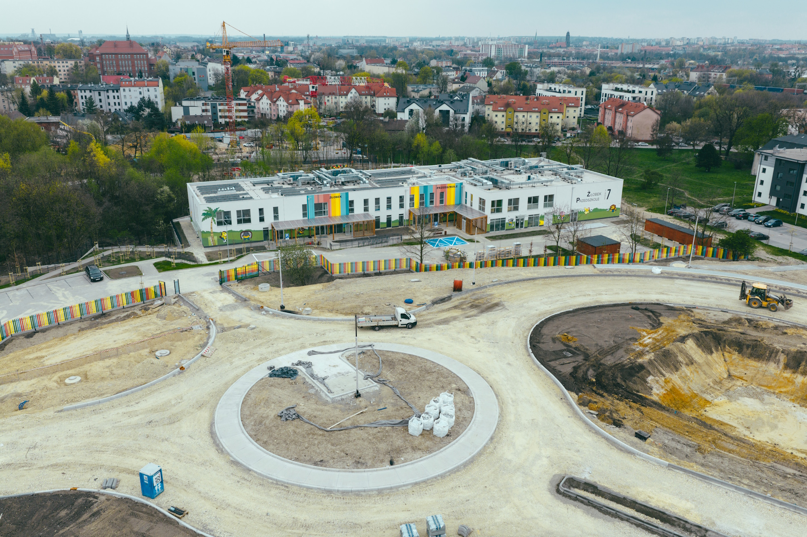

Dla maluchów
Z początkiem nowego roku szkolnego w Gliwicach zacznie działać jeden
z najnowocześniejszych obiektów opieki nad najmłodszymi w regionie.
Żłobko-przedszkole przy ul. Zbożowej 7 stanie się nową siedzibą dla Żłobków Miejskich, a także dla 5 z 8 przewidzianych oddziałów Przedszkola Miejskiego z Oddziałami Integracyjnymi nr 21.
Rekrutacja do Żłobków Miejskich jest całoroczna, a do nowego oddziału dla 218 maluszków przy ul. Zbożowej 7 można już składać dokumenty.
Fot. Mosquidron/UM Gliwice

Slide 23

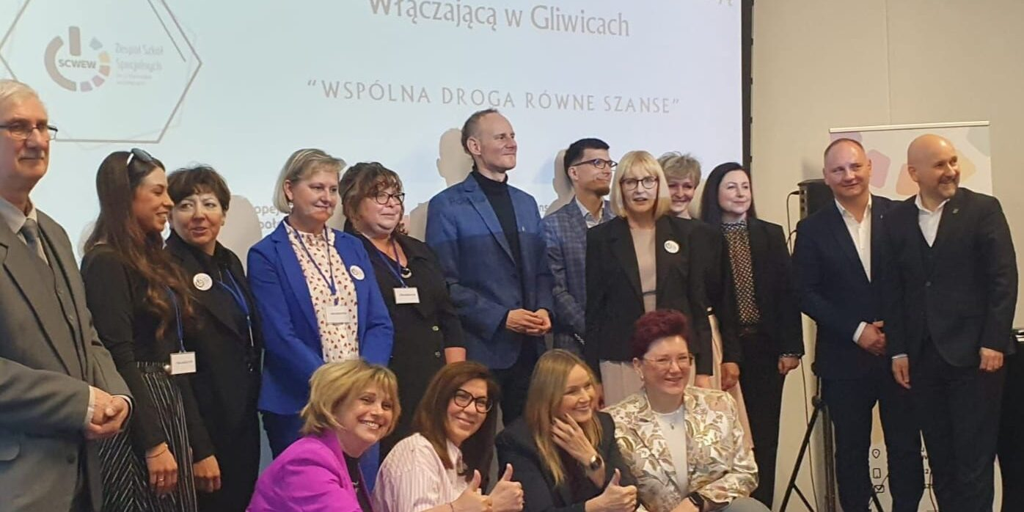
O edukacji włączającej
Konferencja inaugurująca działalność Specjalistycznego Centrum Wspierającego Edukację Włączającą
w Gliwicach zgromadziła w PreZero Arenie liczne grono ekspertów oraz praktyków edukacji.
W jej trakcie omówiono ideę edukacji włączającej, której głównym założeniem jest zapewnienie wszystkim uczniom – niezależnie od ich potrzeb edukacyjnych, możliwości czy ograniczeń – równych szans w dostępie do edukacji.
Miałam przyjemność uczestniczyć w tym wydarzeniu razem z moim zastępcą Łukaszem Gorczyńskim.
Fot. SCWEW/ZS im. J. Korczaka
Notes:
Fot. M. Buksa

Slide 24

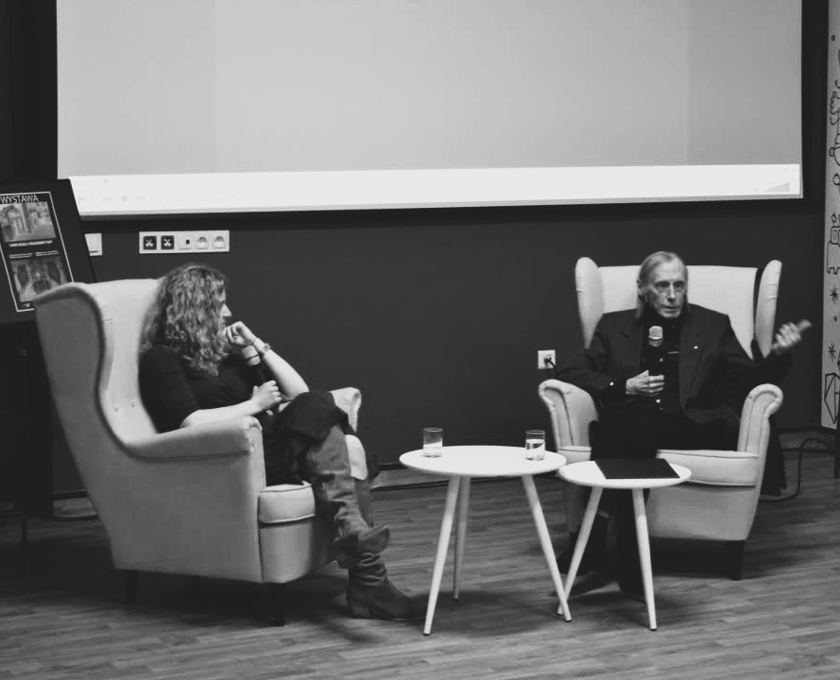
Pożegnaliśmy Jacka Ukleję
To ogromna strata dla polskiej kultury.
Zmarł Jacek Ukleja – Gliwiczanin, scenograf, muzyk multiinstrumentalista, reżyser, aktor, kostiumograf, architekt, projektant wnętrz.
Polski artysta awangardowy, człowiek wybitny i niezwykły.
Miał 79 lat.
Fot. MBP

Slide 25
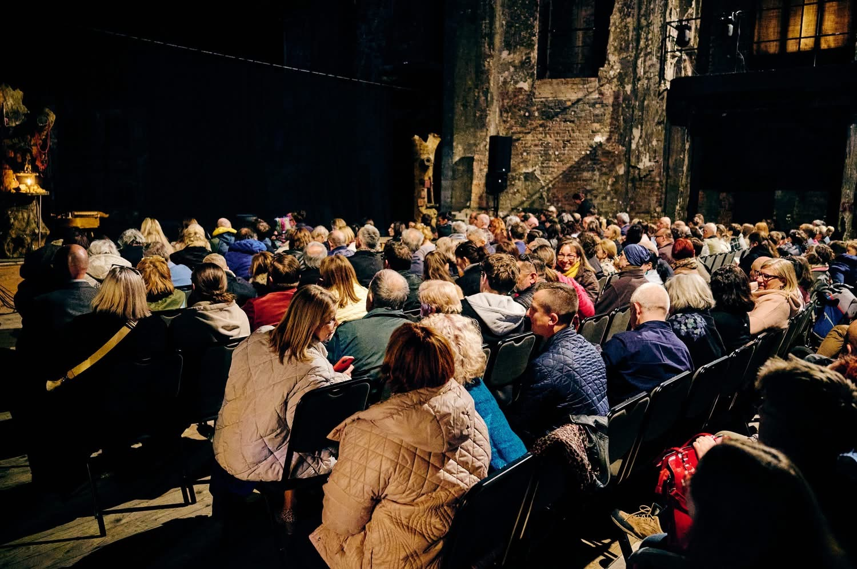
Teatralny maj
Za nami kolejna edycja Gliwickich Spotkań Teatralnych, które –
po przerwie – ponownie zagościły
w kulturalnym kalendarzu miasta.
W tym roku Gliwiczanie mieli okazję obejrzeć zarówno wybitne spektakle, jak wziąć udział w wydarzeniach muzycznych i interdyscyplinarnych.
W Gliwicach gościliśmy znakomitych artystów, m.in. Annę Seniuk, Daniela Olbrychskiego, Julię Wieniawę, Adama Woronowicza i Mariusza Bonaszewskiego.
Fot. M. Buksa/TM

Slide 26


Dofinansowanie dla ETHO
Gliwicki projekt ETHO – muzyka korzeni we współczesnym ujęciu już po raz trzeci otrzymał dofinansowanie z Narodowego Centrum Kultury.
Po raz pierwszy natomiast jest to program Kultura – Interwencje 2026.
ETHO skupia się wokół polskiej muzyki ludowej i jej twórców, którzy sięgają po dawne teksty i melodie, adaptując je na nowo.
Wydarzenie odbędzie się pod koniec sierpnia, a towarzyszyć mu będą moderowane debaty z udziałem twórców oraz warsztaty artystyczne.
Fot. UM Gliwice

Slide 27
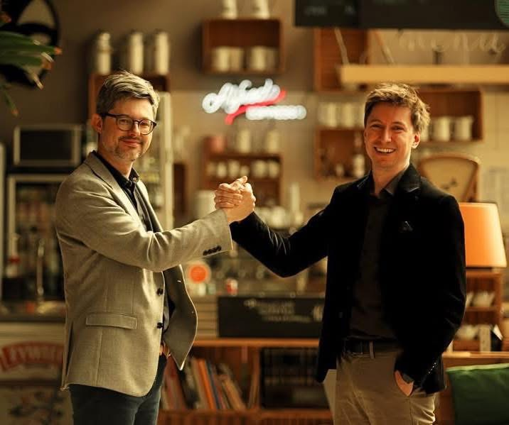
Współpraca dla kultury
Razem z Górnośląsko-Zagłębiowską Metropolią rozpoczynamy długofalowe działania, których efektem będzie Kongres Metropolia Kultury 2029 w Gliwicach.
List intencyjny w tej sprawie podpisali dyrektorzy CK Victoria
i Katowice Miasto Ogrodów.
Przy Polskiej Stolicy Kultury 2027 Gliwice będą pełnić ważną rolę m.in. za sprawą Biennale Gliwice 2027,
do którego przygotowania już trwają.
Fot. J. Rogatko/CKV

Slide 28

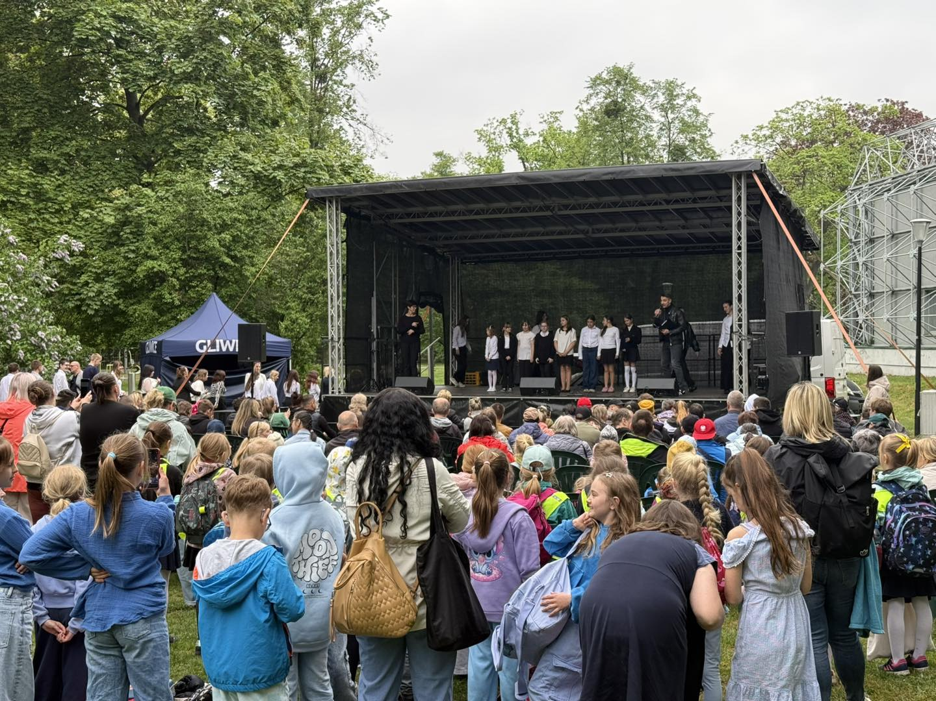
Razem dla godności
Bogaty program wypełnił tegoroczną edycję Gliwickich Dni Godności Osób
z Niepełnosprawnością.
Gliwiczanie mieli okazję uczestniczyć m.in.
w pikniku integracyjnym w Parku Chopina, tanecznej integracji w Ruinach Teatru Victoria, a także w licznych warsztatach, konferencjach, imprezach integracyjnych oraz XVII Targach Pracy dla Osób
z Niepełnosprawnością.
Gliwickie Dni Godności Osób
z Niepełnosprawnością to okazja do wzajemnej integracji oraz zwrócenia uwagi na prawa, potrzeby i potencjał tych osób.
fot.UM w Gliwicach

Slide 29
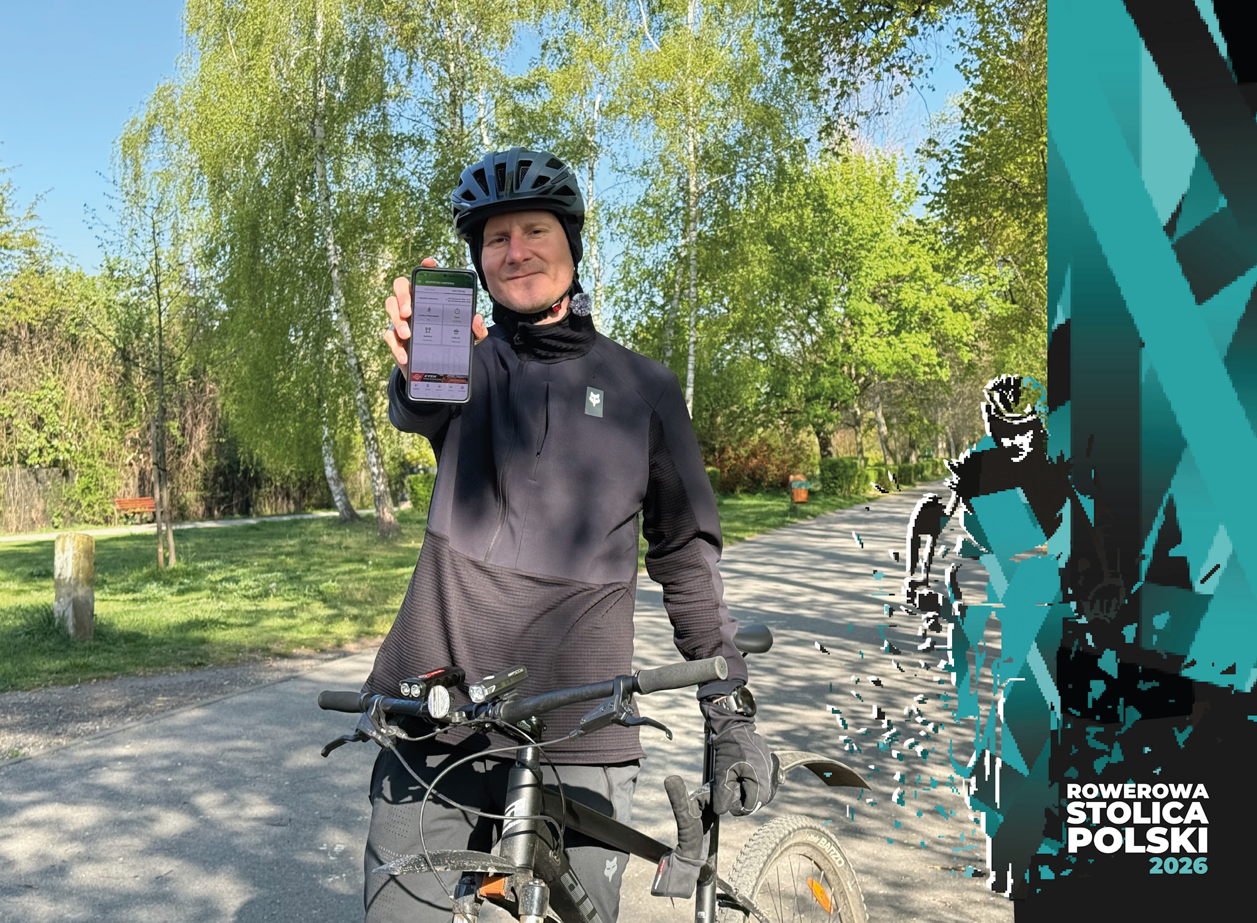

Rowerowa Stolica Polski
Mój zastępca - Łukasz Gorczyński - został pierwszym ambasadorem naszego miasta w rywalizacji o tytuł Rowerowej Stolicy Polski.
Do dziś trwa testowanie aplikacji
i szlifowanie formy przed główną rywalizacją, która rozpocznie się już
1 czerwca i potrwa przez cały miesiąc.
Zachęcam do dołączenia do akcji – wystarczy pobrać bezpłatną aplikację Aktywne Miasta i wybrać się na przejażdżkę.
Fot. UM Gliwice

Slide 30
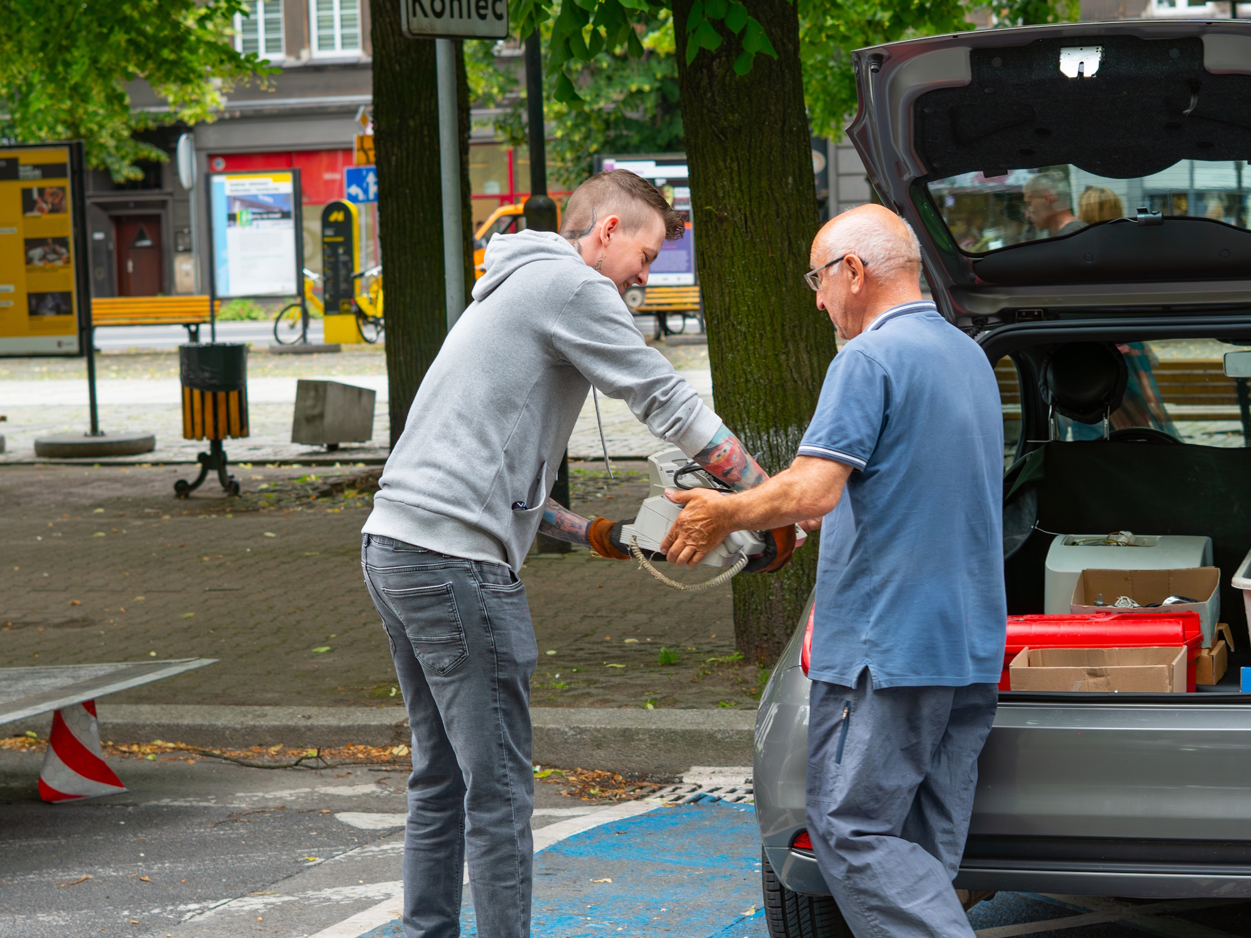

Elektrośmieci pod kontrolą
Zorganizowaliśmy kolejne mobilne zbiórki elektroodpadów – w Żernikach i na osiedlach Obrońców Pokoju, Kopernika
i Trynku.
Kolejne odbędą się już 23 maja (Sośnica
i Łabędy) i 6 czerwca (Śródmieście
i Czechowice).
Harmonogram mobilnych zbiórek znajduje się na stronie segreguj.gliwice.eu w dziale Harmonogram wywozu.
Fot. F. Zobawa/ UM Gliwice
Notes:
Globalnie z mózgowym porażeniem dziecięcym zmaga się 17 milionów osób, ale ściśle związanych z ludźmi dotkniętymi mózgowym porażeniem dziecięcym jest nawet 350 milionów. W Polsce, wśród wszystkich dzieci z niepełnosprawnością ruchową, ponad połowę – około 25 tys. – stanowią dzieci z porażeniem mózgowym. Gliwickie obchody Światowego Dnia Mózgowego Porażenia Dziecięcego, które objęłam swoim patronatem, zorganizowali: Miasto Gliwice i Fundacja NieOdkładalni.

Slide 31

Dziękuję za uwagę
Katarzyna Kuczyńska-Budka
Prezydent Gliwic

